Slide 1
６年「分数のかけ算」
分数×整数の計算

Slide 2
１ｄLで、板を 0.3㎡ぬれるペンキがあります。
このペンキ２ｄLでは、板を何㎡ぬれますか。
0.3
×２
□
(㎡)
１
×２
2
(dL)
式 □＝0.3×２
１ｄLで、板を$\frac{３}{７}$㎡ぬれるペンキがあります。
このペンキ２ｄLでは、板を何㎡ぬれますか。
$$\frac{３}{７}$$
×２
x
(㎡)
１
×２
2
(dL)
式 x＝ $\frac{３}{７}$×２

Slide 3
分数に整数をかける計算のしかたを考えよう。
１dLでぬれる面積
２dLでぬれる面積
$１$㎡
$１$㎡
$\frac{３}{７}$×２
$\frac{３}{７}$㎡
$\frac{３}{７}$㎡
0
１
2
(dL)
0
１
2
(dL)
$１ｄＬで\frac{３}{７}$㎡ぬれるので、２倍にすると$\frac{３}{７}$×２です。
右側の面積を上に移動させると、
$\frac{６}{７}$㎡になります。だから、 $\frac{３}{７}$×２＝ $\frac{６}{７}$

Slide 4
分数に整数をかける計算のしかたを考えよう。
１dLでぬれる面積
$\frac{３}{７}$は、$\frac{１}{７}$の３こ分
だから、$\frac{３}{７}$×２は、
$\frac{１}{７}$の（３×２）こ分になる。
$答え \frac{６}{７}$㎡
２
$１$㎡
$\frac{３}{７}$㎡
計算の方法
$\frac{３}{７}$×２＝ $\frac{３\text{×}２}{７}$
＝ $\frac{６}{７}$
分数に整数をかける計算は、分母はそのままに
して、分子と整数をかける。

Slide 5
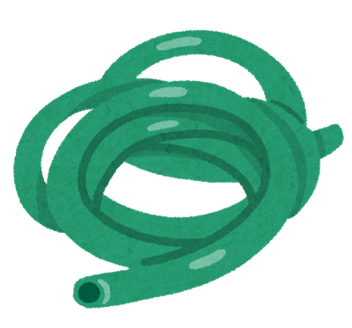
１ｍの重さが、 $\frac{５}{１８}$㎏のホースがあります。
このホース３ｍの重さは何㎏ですか。
$$\frac{５}{１８}$$
０
x
×３
(㎏)
０
１
×３
3
(ｍ)
２人の考えを説明しましょう。
はると
みさき
$\frac{５}{１８}$×３ ＝ $\frac{５\text{×}\text{３}}{１８}$
＝ $\frac{１５}{１８}$
＝$\frac{５}{６}$
$\frac{５}{１８}$×３ ＝ $\frac{５\text{×}\text{３}}{１８}$
= $\frac{５}{６}$
約分してからかける
1
５
かけてから約分
６
$答え \frac{５}{６}$ ㎏
６
計算の途中で約分できるときは、約分
してから計算すると簡単になる。

